Slide 1

Муниципальное общеобразовательное бюджетное учреждение
Тюкалинского муниципального района
Омской области «Гимназия г. Тюкалинска»
Юнармейский отряд "Патриот "
Дата создания: 7 декабря 2017 года

Slide 2
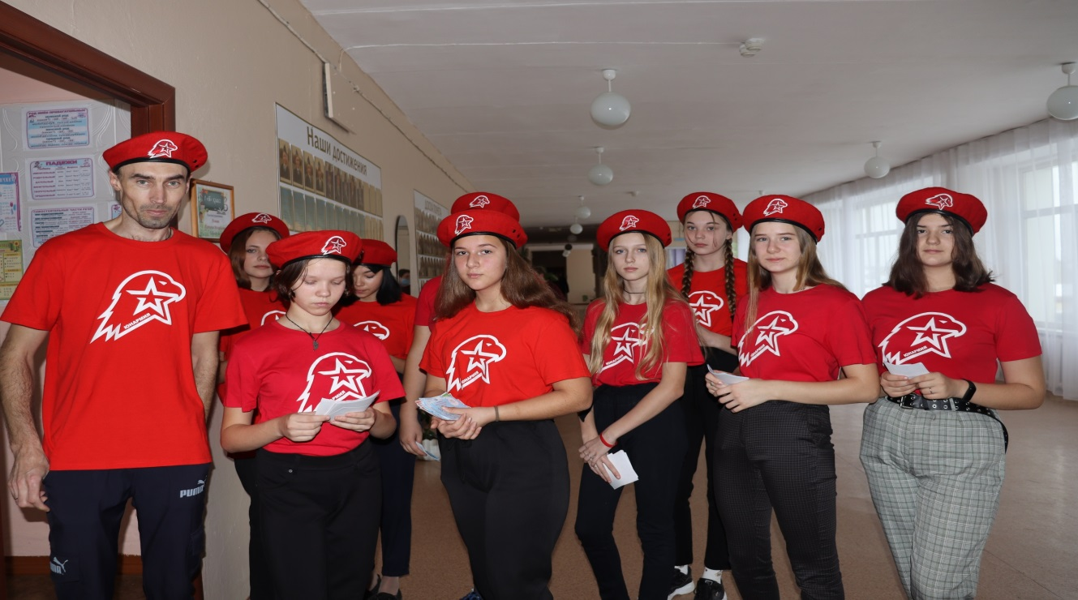
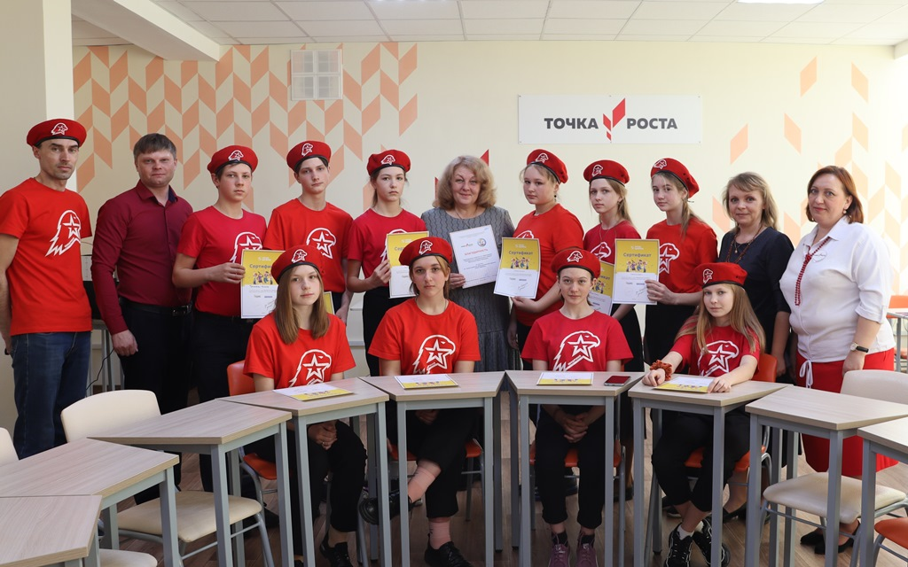
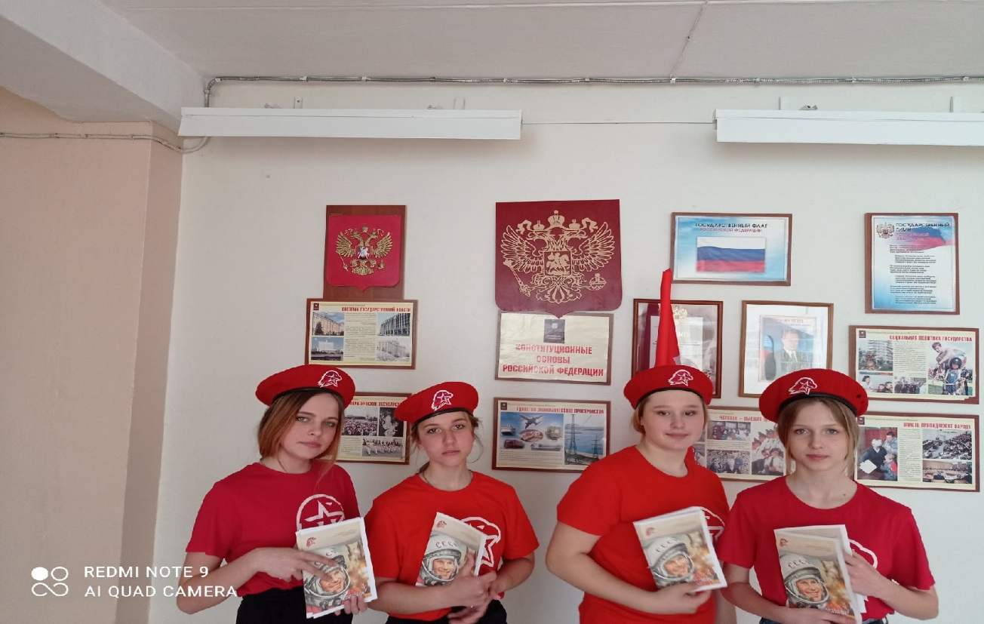
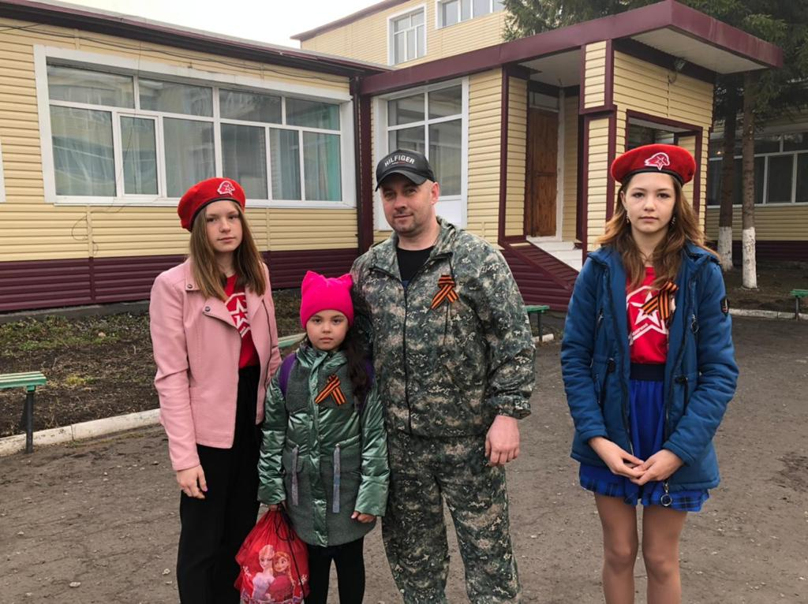
Акции и внутришкольные мероприятия.

Slide 3
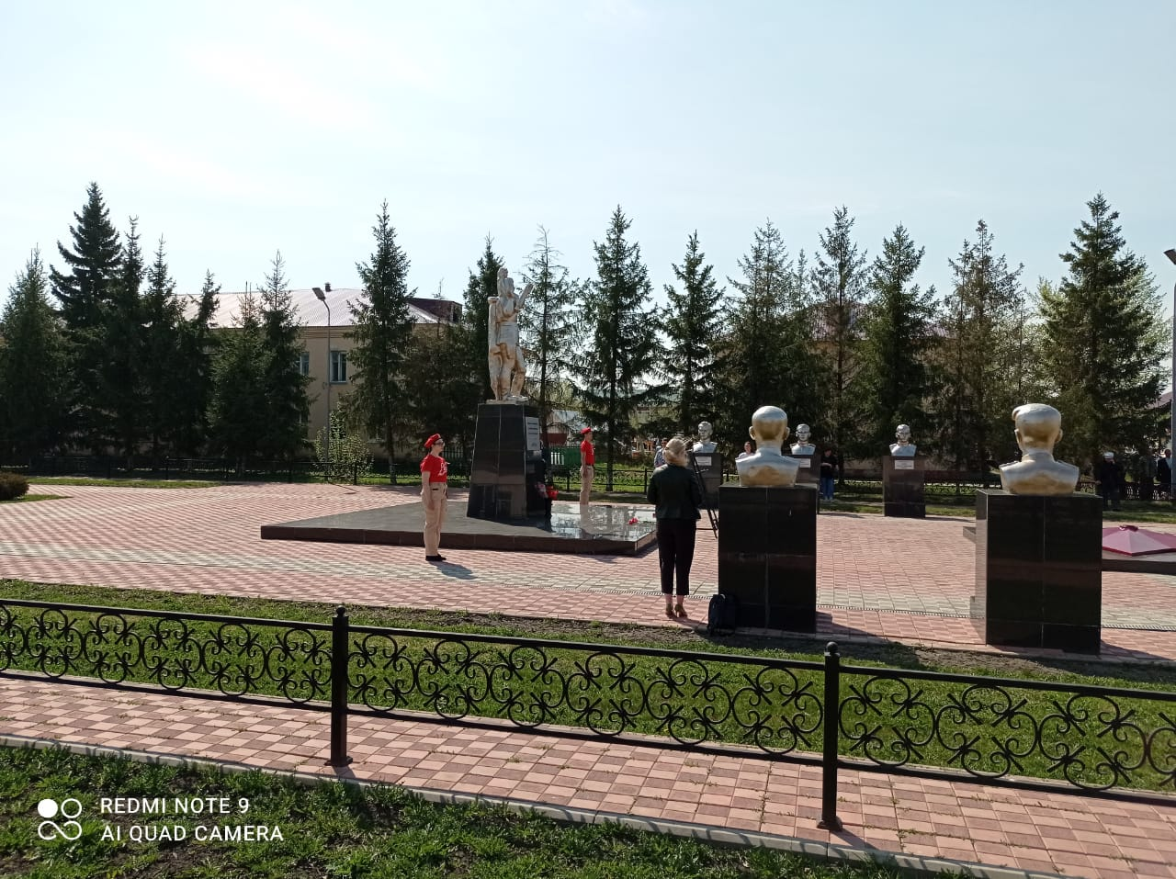
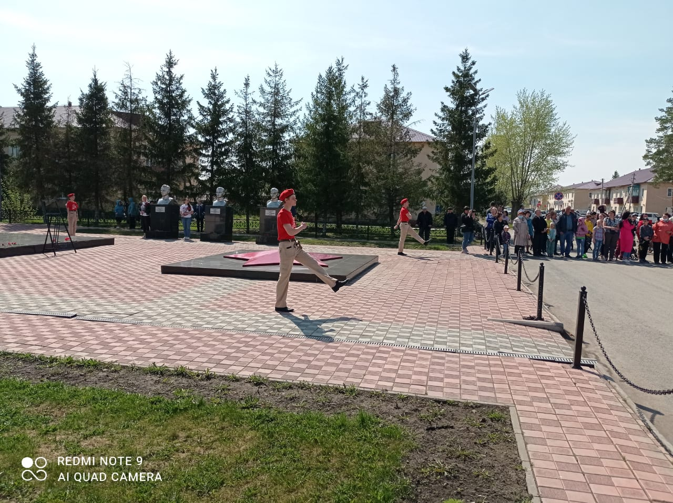
Почётный караул у мемориального комплекса, посвященного воинам-тюкалинцам, погибшим во время Великой Отечественной войны.

Slide 4
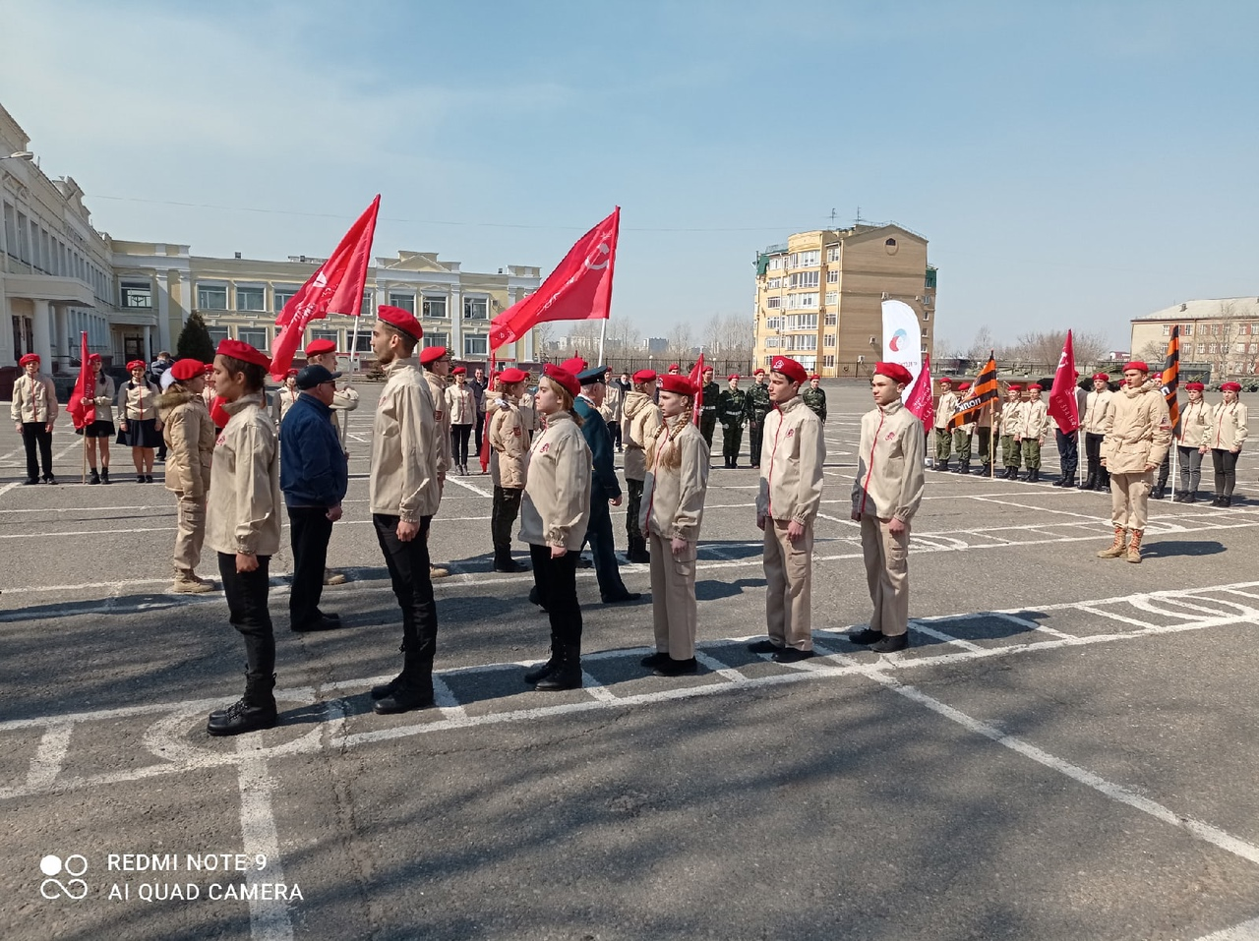
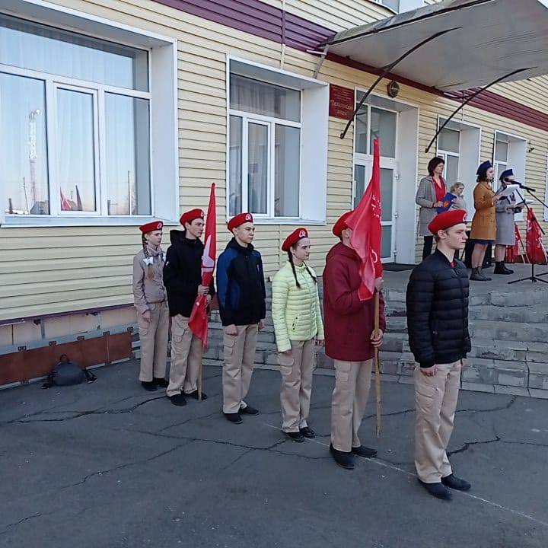
23, 30 апреля 2021 года “Эстафета Знамени Победы”.

Slide 5






Юнармия помнит – серия региональных интеллектуальных игр по фильмам о Великой Отечественной войне. Юнармейцы отряда патриот приняли участие во всех 9 играх «Юнармия помнит»

Slide 6



Юнармия помнит – серия региональных интеллектуальных игр по фильмам о Великой Отечественной войне. Юнармейцы отряда патриот приняли участие во всех 9 играх «Юнармия помнит»

Slide 7






«Географический диктант – 2020».
«Большой этнографический диктант 2020».

Slide 8



Участие в акциях и мероприятиях регионального уровня.

Slide 9




Участие в мероприятиях ВВПД «Юнармия» в рамках проекта «Каникулы с пользой»

Slide 10
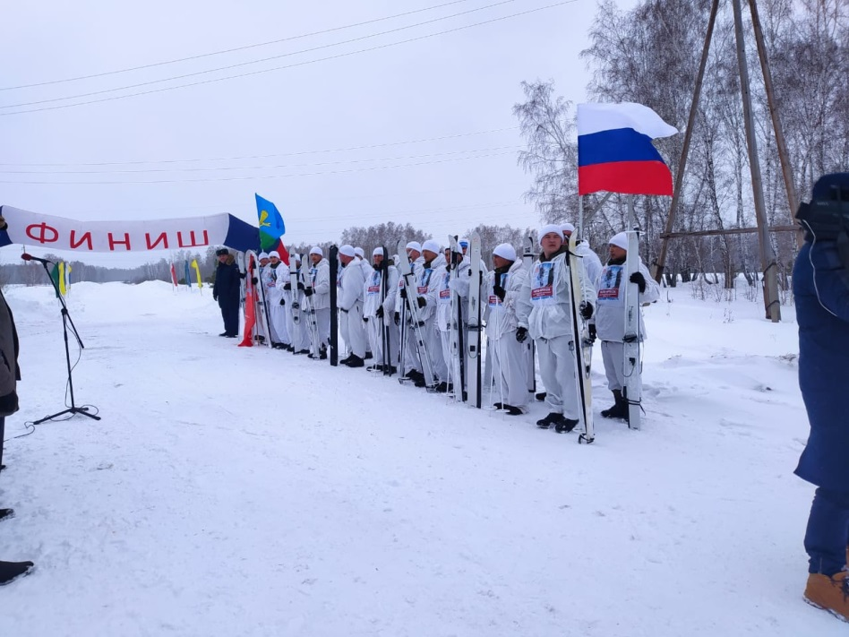
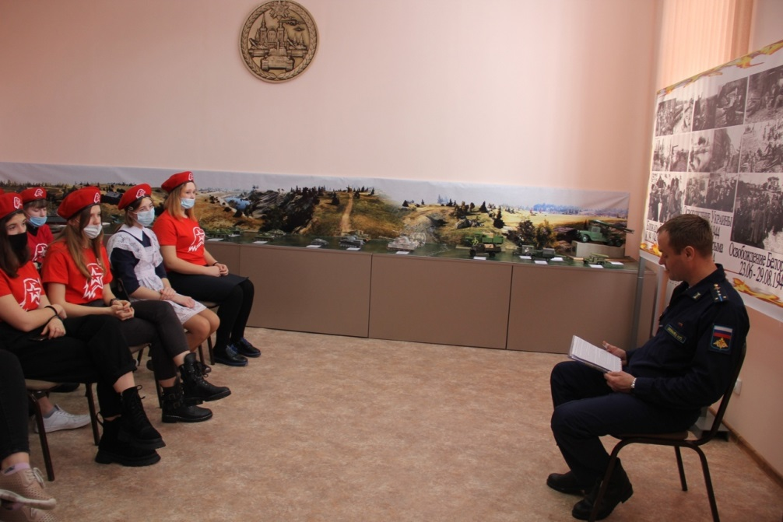
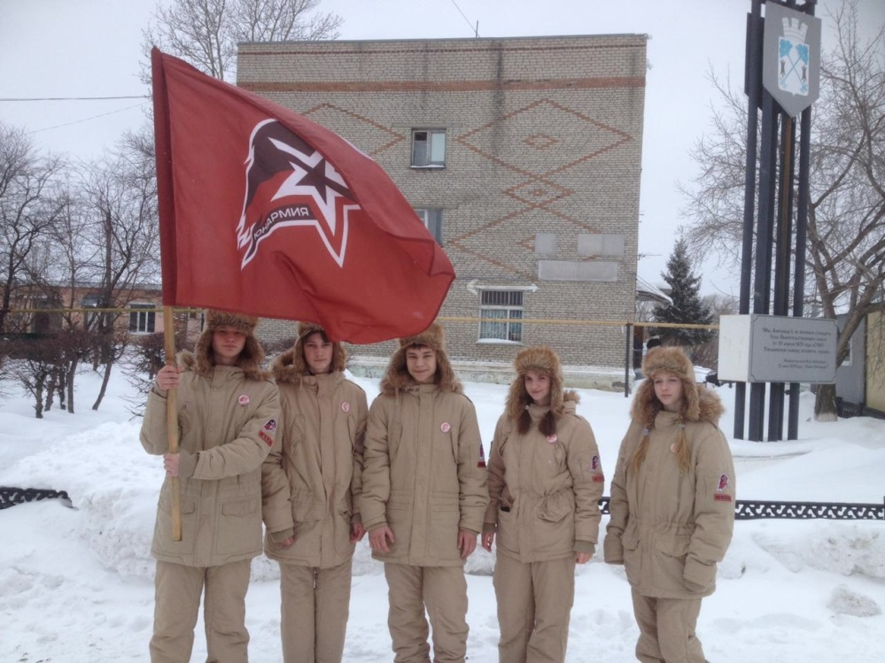
Торжественные мероприятия в рамках встречи «Марш-броска» 242-го учебного центра воздушно-десантных войск МО РФ. "Марш – Бросок" посвящен 79-й годовщине формирования 30-й отдельной лыжной стрелковой бригады в городе Калачинске Омской области.

Slide 11
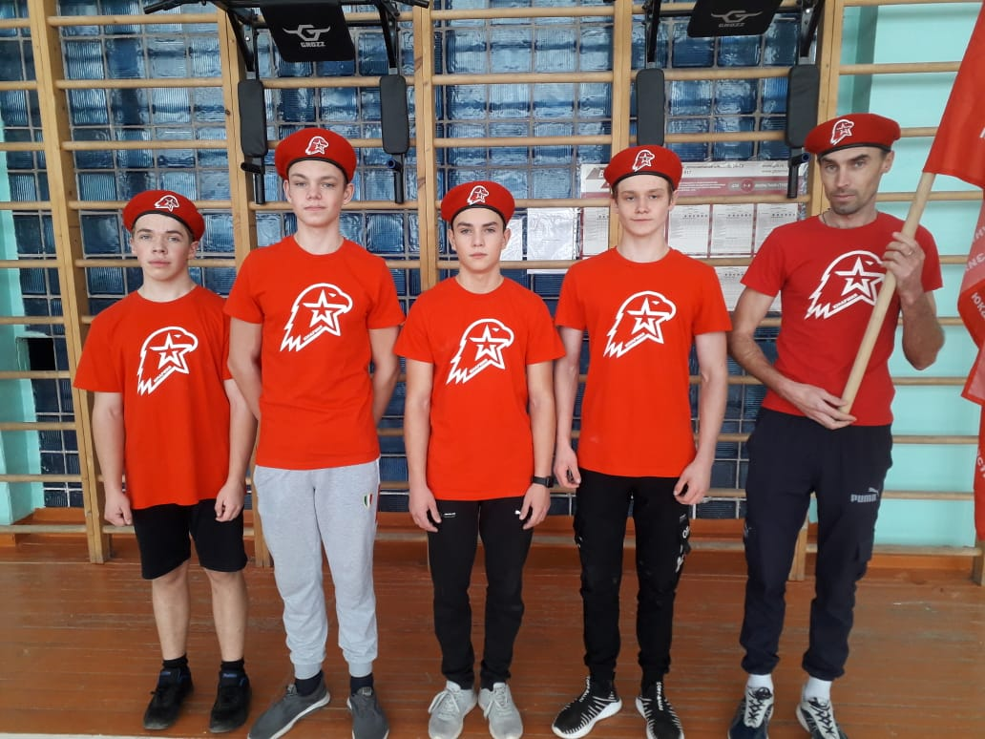
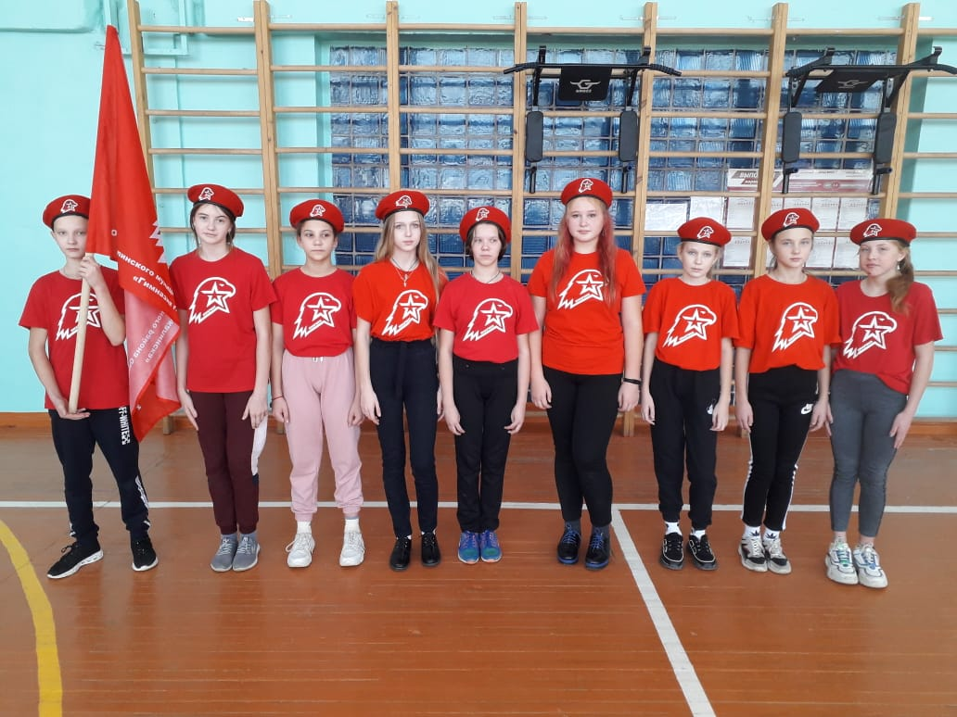
Школьный этап соревнований «Русский силомер» в рамках Всероссийской акции «Сила РДШ - 2020».

Slide 12


Региональная интеллектуальна игра среди юнармейских отрядов Омской области "Юнармия знает" по городам-героям.

